Slide 1
Занятие по математике «Овощи и фрукты»
Вторая младшая группа№8
Воспитатель: Голяшова Е.О.

Slide 2
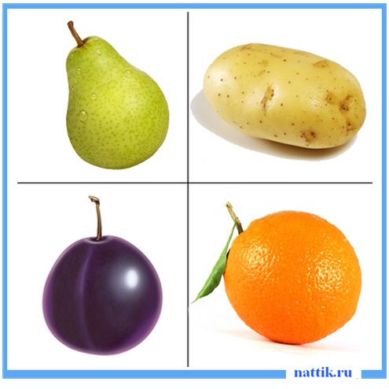
Найди лишнюю картинку

Slide 3
Найди лишнюю картинку

Slide 4
Найди лишнюю картинку

Slide 5
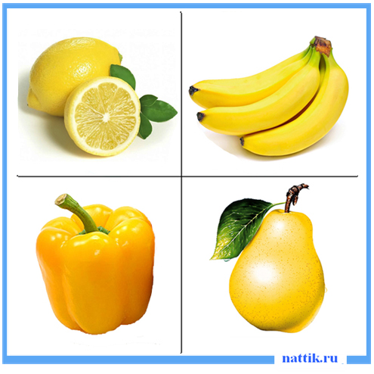
Найди лишнюю картинку

Slide 6
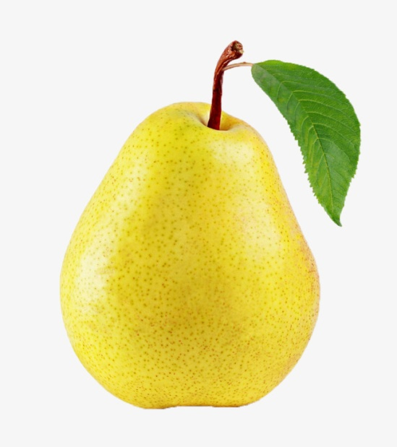
Посчитай!

Slide 7
Собери в корзину фрукты

Slide 8
До встречи !

